Slide 1
Звездный час

Slide 2
1 тур правила для участников
В игре учувствуют попарно: 1 игрок и 1 помощник.
Участникам предлагается вопрос и четыре варианта ответа. Участник должен найти правильный ответ и жестом показать – поднять руку. Если правильного ответа нет, участник показывает жестом – руки крест на крест. Помощники делают тоже самое и если его жест совпадает с жестом участника, то им предоставляется возможность озвучить правильный ответ. Если команда дает не верный ответ, то возможность озвучить правильный ответ переходит другой команде. За правильный ответ, команда получает звезду

Slide 3
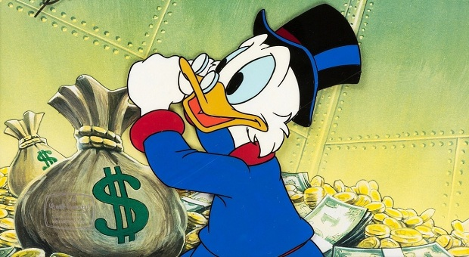
Вопрос 1: Счастливая монета Скруджа была достоинством...
Деньги :
10 центов | 20 центов | 50 центов | 1 доллар

Slide 4
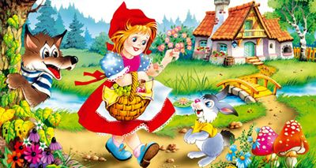
Вопрос 2: Нет ли здесь кого-то лишнего?
Герои музыкального фильма “ Красная шапочка ” :
Звездочет | Охотник | Мельник | Волк

Slide 5
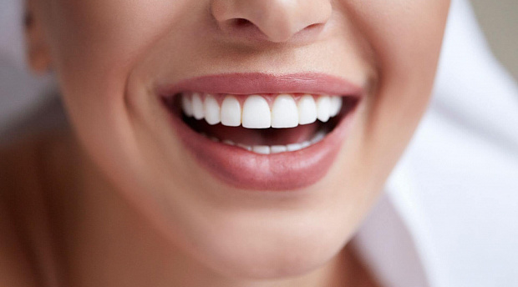
Вопрос 3: сколько У человека зубов?
Цифры :
33 | 32 | 31 | 24

Slide 6
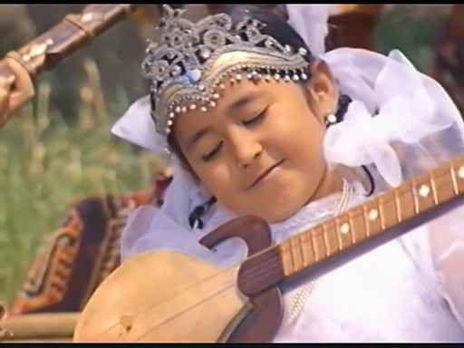
Вопрос 4: Всё это должна была уметь делать принцесса из фильма “Акмаль, дракон и принцесса”. Нет ли здесь чего-нибудь того, чего принцесса не должна была уметь делать?
Умения :
Готовить | Вышивать | Прыгать через скакалку | Читать стихи

Slide 7
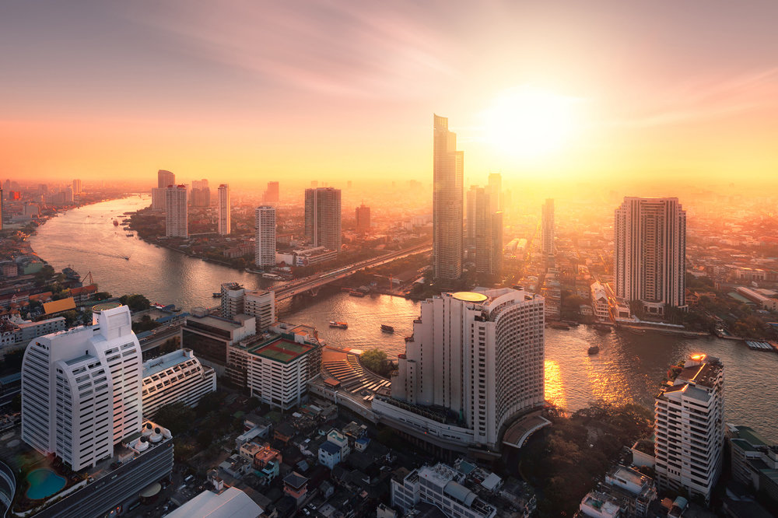
Вопрос 5: Все эти города находятся в Европе. Нет ли здесь города, который не находится в Европе?
Города :
Лондон | Париж | Рим | Лос-Анджелес

Slide 8
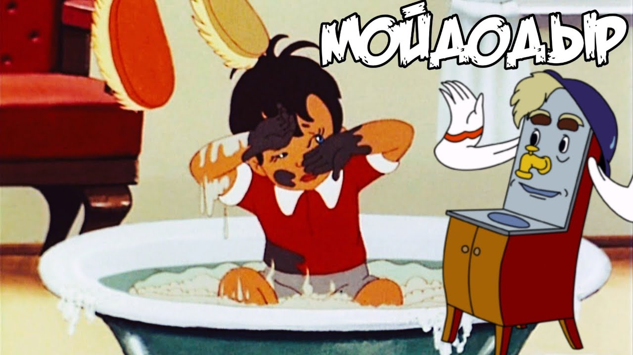
Вопрос 6: Есть ли среди них тот, кто написал “Мойдодыр”?
Писатели :
Крылов | Маршак | Михалков | Чуковский

Slide 9
Вопрос 7: Есть ли смотрели фильм “12 месяцев” то без труда скажите какой месяц был самый молодой?
Месяцы :
Январь | Апрель | Июль | Декабрь

Slide 10
Вопрос 8: все эти герои из фильма “Приключения электроника”. Нет ли здесь кого-то лишнего?
Герои фильма “ Приключение Электроника ” :
Гусев | Чижиков | Сыроежкин | Кукушкина

Slide 11
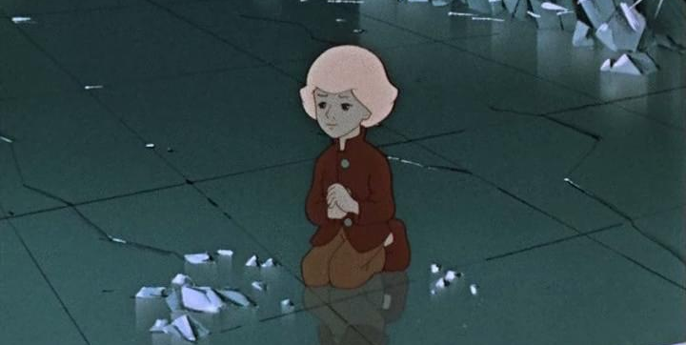
Вопрос 9: Какое из этих слов выложил Кай в сказке «снежная королева»?
Слова:
Снежинка | Теплота | Вечность | Молодость

Slide 12
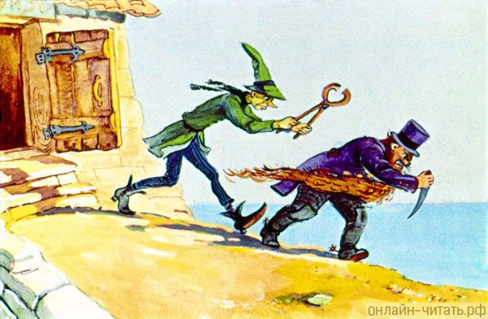
Вопрос 10: Дуремар занимался продажей кого?
Животные:
Пиявка | Черепаха | Змея | Лягушка

Slide 13
2 тур правила для участников
После первого тура двое участников, набравших наименьшее количество очков, покидают игру.
Во 2 туре участникам предлагаются “Логические цепочки”. Участники должны определить, правильно ли дана последовательность. Если она правильная. участник поднимает руку, если не правильная, показывает жестом – руки крест на крест.

Slide 14
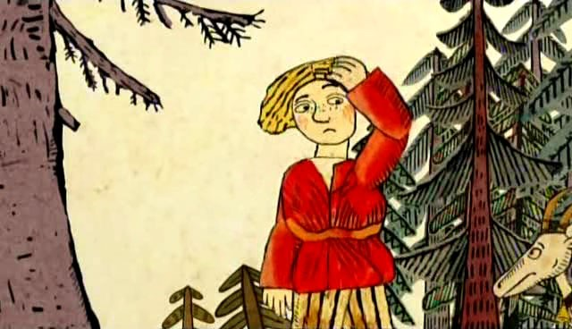
задание 1: Иван Дурак должен был искупаться в трех котлах. Сначала в горячей воде, затем в горячем молоке, затем в холодной воде. Не напутано ли здесь чего?
Жидкости:
1.Горячая вода | 2.Горячее молоко | 3.Холодная вода

Slide 15
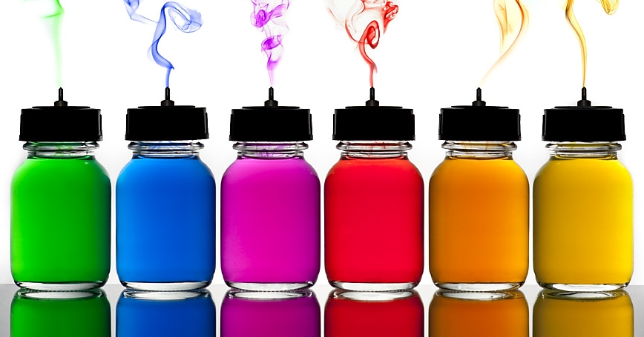
задание 2: Именно в такой последовательности расположены цвета у радуги.
Цвета :
1.Желтый | 2.Оранжевый | 3.Зеленый

Slide 16
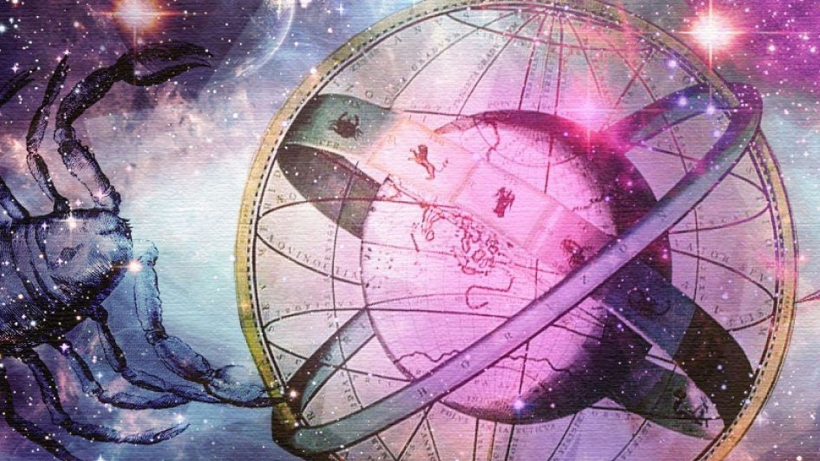
задание 3: Именно в такой последовательности они и расположены.
Знаки зодиака:
1.Скорпион | 2.Весы | 3.Стрелец

Slide 17
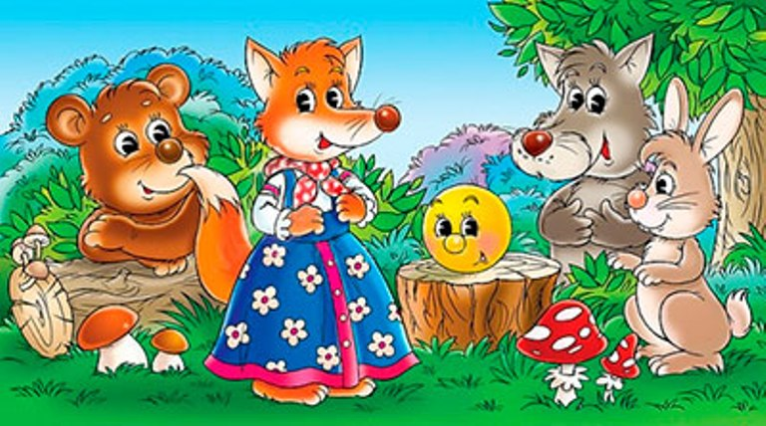
задание 4: Колобок встретил на своем пути сначала зайца, затем волка, а уж потом медведя. Все ли здесь верно?
Звери:
1.Заяц | 2.Волк | 3.Медведь

Slide 18
финал
Два оставшихся участника (один участник из каждой команды) должны составить как можно больше слов, используя буквы из слова “Волшебство”. Участнику может прийти на помощь его помощник. Побеждает тот, кто составит наибольшее количество слов.

